Slide 1
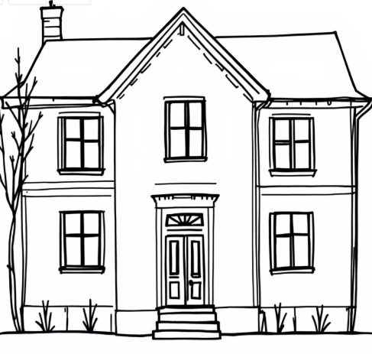



Slide 2
Planning 4 feb
- Welkome;
- Wat hebben we al geleerd? (voorkennis)
- Les doel: loodlijnen tekenen en evenwijdige lijnen tekenen;
- Oefenen; “loodlijnen tekenen en evenwijdige lijnen tekenen” samen
- Huiswerk
- Zelfstandig werken
- Afsluiten

Slide 3
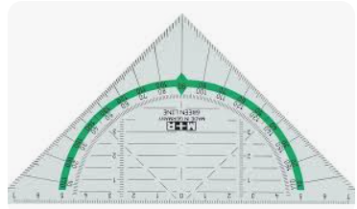
Hoofdstuk 4
LIJNEN EN HOEKEN
Paragraaf 4.1
Loodlijnen tekenen
Evenwijdige lijnen tekenen

Slide 4
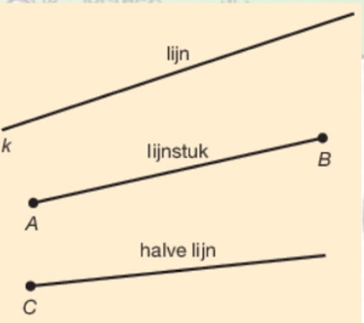
WAT WETEN WE AL?
Soorten lijnen:
Lijn , Lijnstuk en halve lijn

Slide 5

LESDOEL
Aan het Einde van de les kun je:
Loodlijnen ( 90°) herkennen en tekenen
Evenwijdige lijnen herkennen en tekenen

Slide 6
Theorie: Loodlijnen en evenwijdige lijnen herkennen (P4.1)
Wat is een loodlijn?
Een lijn die een rechte hoek maakt met een andere lijn
Voorbeeld
De zijkant van een boek is een loodlijn.
.Wat is een evenwijdige lijn?
Lijnen die nooit elkaar kruisen
Voorbeeld
De rails van een trein zijn evenwijdig.

Slide 7
Loodlijnen en evenwijdige lijnen tekenen (p 4.1)
Met een geodriehoek kun je loodlijnen en evenwijdige lijnen tekenen

Slide 8

Loodlijn en evenwijdige lijnen tekenen
Hoe kan ik Loodlijn en evenwijdige lijnen tekenen met mijn geodriehoek?

Slide 9
Loodlijn en evenwijdige lijnen tekenen
Pak je geodriehoek, wiskundeschrift en potlood erbij;
Volg de uitleg van de docent en doe de stappen na;
Werk nauwkeurig en netjes;

Slide 10
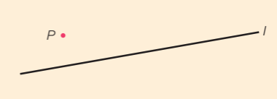
Stappenplan loodlijn tekenen (voorbeeld blz 181)
Teken een lijn loodrecht op l. De lijn moet door punt p gaat?
1. Teken de lijn l en zet punt p boven de lijn
2. leg de loodlijn van je geodriehoek op lijn l
3. Verschuif je geodriehoek tot aan punt P.
4. teken de loodlijn.
5. zet in een van de hoeken het rechtehoekteken. Zet de letter m bij de lijn

Slide 11
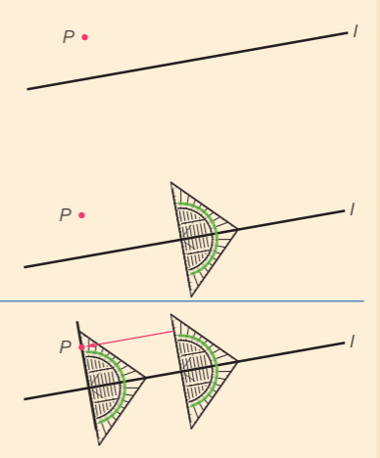
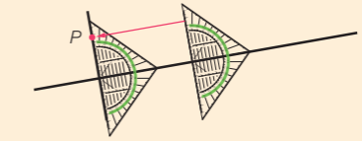
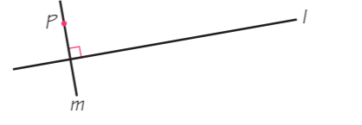
Stappenplan loodlijn tekenen (voorbeeld blz 181)

Slide 12
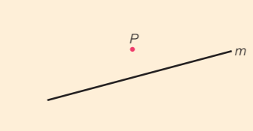
Stappenplan evenwijdige lijnen tekenen (voorbeeld blz 184)
Teken een lijn evenwijdig aan lijn m?
1. Teken lijn 𝑚 en zet punt 𝑃 boven de lijn.
2. Leg de lange zijde van je geodriehoek langs lijn 𝑚
3. Schuif de geodriehoek omhoog tot je bij punt 𝑃 bent.
4. Trek een lijn door punt 𝑃en noem deze lijn 𝑛
5. Teken pijltjes op de lijnen om te laten zien dat ze evenwijdig zijn.

Slide 13
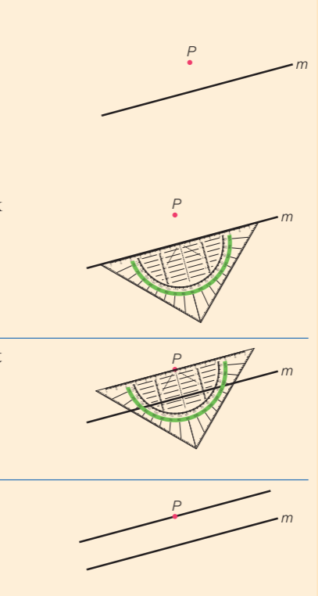
Stappenplan evenwijdige lijnen tekenen (voorbeeld blz 184)

Slide 14

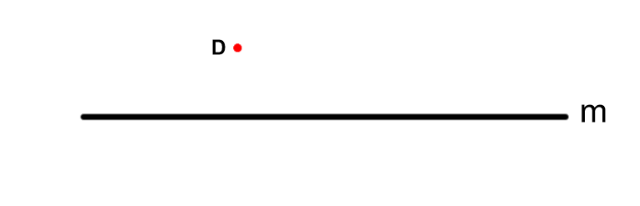
Loodlijn tekenen
Opdracht: Teken de loodlijn op lijn m. De lijn moet door punt D gaan. Noem de lijn k.

Slide 15
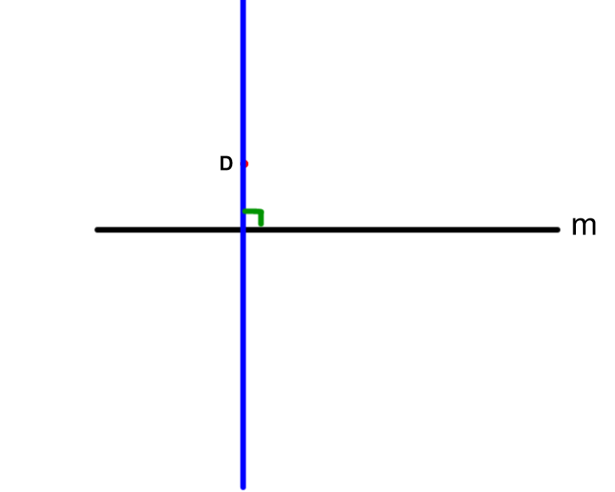

LOODLIJN TEKENEN

Slide 16
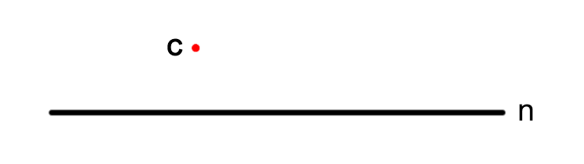
EVENWIJDIGE LIJNEN TEKENEN
Opdracht: teken een lijn evenwijdig aan lijn n. De lijn moet door punt C gaan. Noem de lijn a

Slide 17
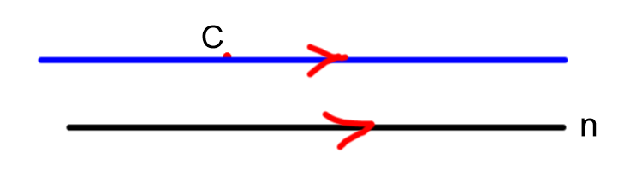

EVENWIJDIGE LIJNEN TEKENEN

Slide 18

HUISWERK… AAN DE SLAG
Maken Opgave 3 en 4 blz 182 en 11 blz 185 in de klas
Maken Opgave 2 blz 180 , 8 blz 183 en 12 blz 184 Thuis

Slide 19
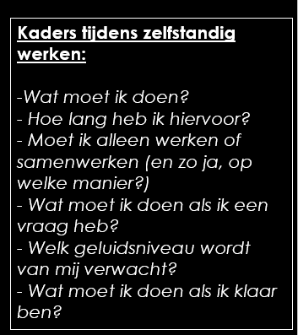
Kaders tijdens zelfstandig werken
1. Jullie maken 3 opgaven
2. 10 minuten
4. Vinger opsteken
5. Werk zachtjes en in fluistertoon
6. Ben je klaar? Controleer of vergelijk je antwoorden met je buurman of buurvrouw?
3. Probeer eerst zelf, daarna kun je buurman of buurvrouw hulp vragen

Slide 20
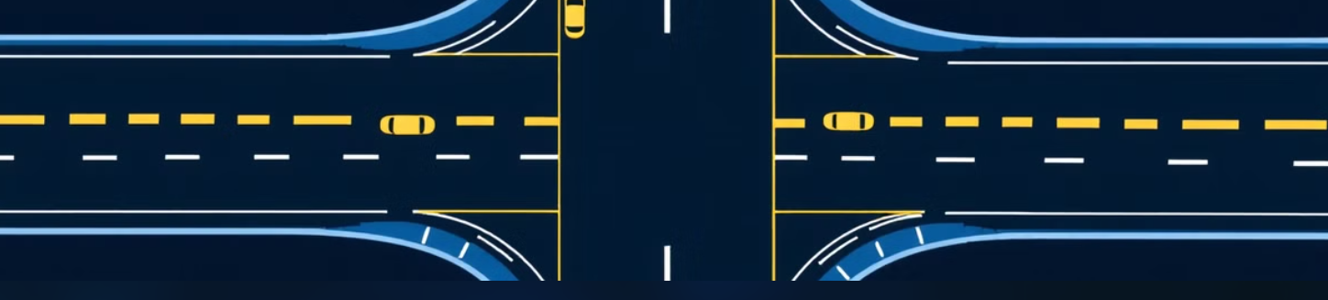
AFSLUITING
Wat hebben we vandaag geleerd?
Leg uit in eigen woorden;
Wat is een loodlijn?
Wat is een evenwijdige lijn?
Zijn er nog vragen?

